Slide 1
История пожарной охраны
Автор: преподаватель ОБЖ
МБОУ «СОШ № 29»
г. Северодвинска
Архангельской области
Цибровский Н.А.

Slide 2
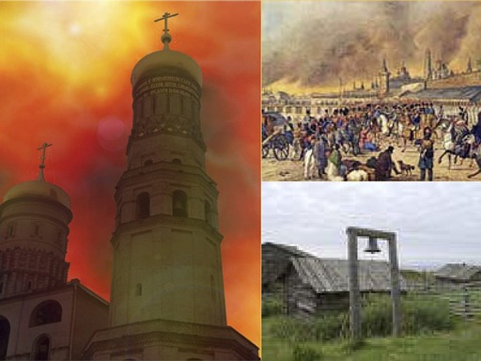
Пожары происходили по всей Руси. Вот некоторые из них: - 1124 г. Киев почти полностью уничтожен пожаром. - С 1185 по 1199 гг. Владимир горел трижды. - 1211 г. Огонь уничтожил в Новгороде 15 церквей и 4300 домов из 5000. Сгорел почти весь Ростов с 15 церквями. - 1221 г. Сгорел весь Ярославль с 17 церквями. - 1491 г. В Угличе сгорело более 500 дворов с 15 церквями. - 1493 г. Горели Кострома и Рязань.
Одним из самых тяж-
ких бедствий на Руси
были пожары.
Тот факт, что здания в
средневековых русских
городах были деревянными
(только некоторые церкви
были каменные), делал их
особенно уязвимыми.

Slide 3
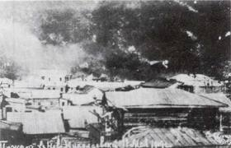
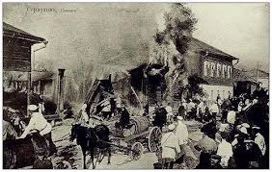
Много опасностей таил
огонь и при его использовании
в мирное время.
Печей тогда не было,
огонь разводили в яме прямо
в доме, причем дым выходил
наружу через отверстие, сде-
ланное в соломенной крыше.
При пожаре никто не при-
нимал мер по его тушению –
спасали только детей, иму-
щество. Огонь распростра-
нялся от дома к дому и
прекращался только тогда,
когда все вокруг выгорало.

Slide 4
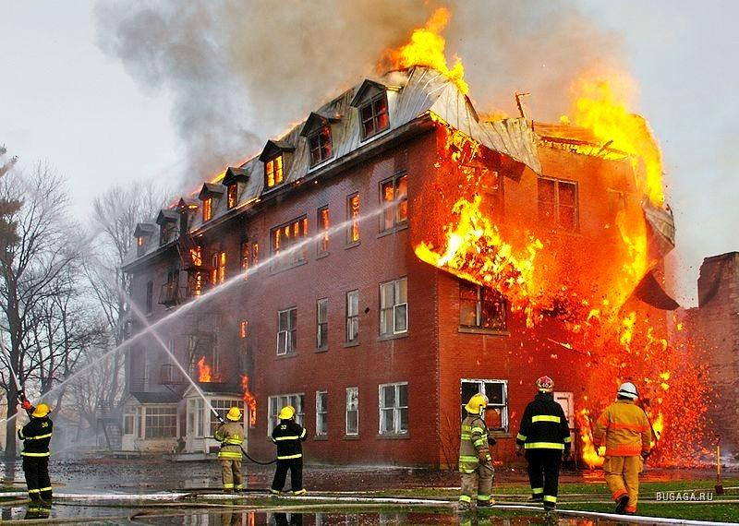
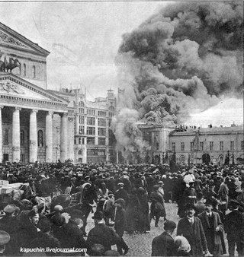
С 1453 по 1493 год Москва полностью выгорала десять раз.
В 1504 году после очередного опустошительного пожара издаются противопожарные правила, которыми запрещается топка бань и изб летом без крайней необходимости.
Запрещалось также с наступ-лением сумерек зажигать в доме свечи. Кузнецам и другим ремес- ленникам, которые использовали
в своем деле огонь, разрешалось устраивать плавильни и горны вдали от строений и жилищ.

Slide 5
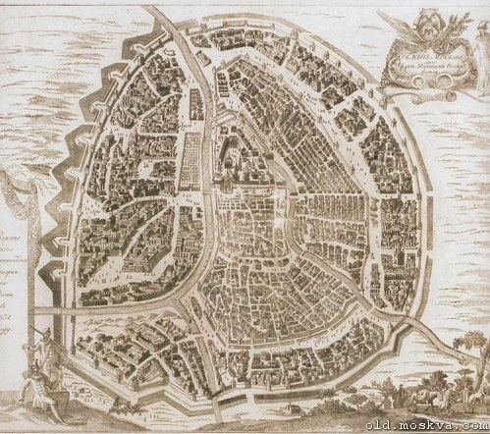
В 1547 году, в царствование Ивана IV, в Москве произошел самый страшный пожар. За шесть часов выгорели Кремль, Китай-город, большая часть посада, в огне и от удушья погибли более
2,5 тысяч человек.
Сразу после этого Иван IV издал закон:
Московские жители обязывались иметь во дворах и на крышах домов бочки, наполненные водой
Для приготовления пищи предписывалось строить печи и очаги на огородах и пустырях вдали от жилых строений

Slide 6
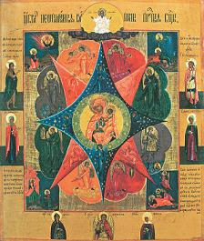
В начале XVI века по указу Ивана III в Москве создается пожарно-сторожевая охрана. По концам городских улиц устанавливаются особые заставы - "решетки-рогатки", которые на ночь запирали. На заставах было установлено круглосуточное дежурство. Службу здесь возглавляли решеточные приказчики. В помощь к ним от каждых 10 дворов выделялся один горожанин. Основная техника для борьбы с огнем - ведра, топоры, ломы, бердыши, рогатины, багры, заступы, крючья, лестницы.
Икона Божией Матери «Неопалимая Купина». Благодатью Своею от этой иконы Матерь Божия избавляет дома
от пожаров

Slide 7
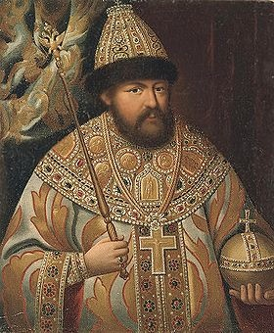
Начало пожарной охране в России было положено 30 апреля 1649 года, царем Алексеем Михайловичем (Тишайшим) издавшим «Наказ о Градском благочинии» - первый общегосударственный документ, сформулировавший организацию мер по пожарной безопасности на Руси.
Царь Алексей Михайлович
(1645 – 1676)
Историческая ценность Наказа
заключается в том, что в нем были заложены основы профессиональной пожарной охраны: создан оплачиваемый штатный состав, введено постоянное дежурство в виде объезда города, предусмотрено использование при тушении механизированных водоливных труб, объезжим предоставлено права наказания жителей города за нарушения правил обращения с огнем.

Slide 8
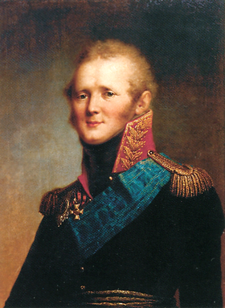
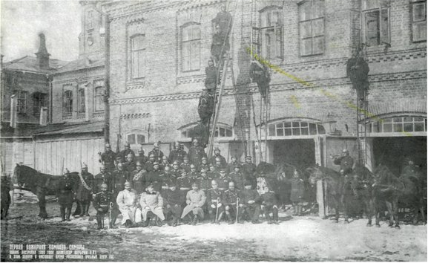
В период правления Александра I в 1803 году в Санкт-Петербурге была организована первая пожарная команда. Царским указом в 1804 году была создана штатная пожарная команда и в Москве.
Александр I
(1801 – 1825)

Slide 9
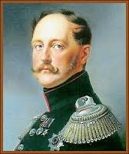
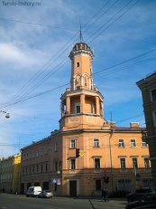
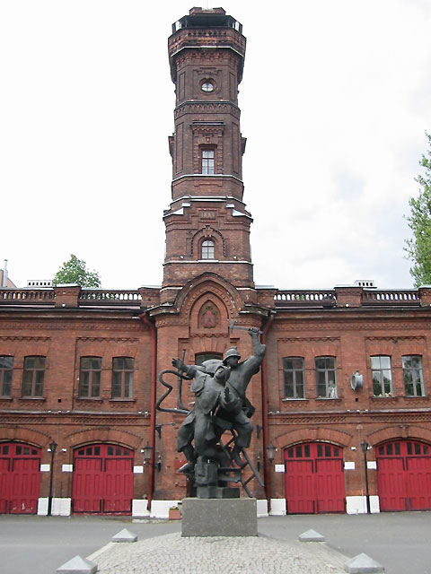
При царе Николае I началась планомерная организация пожарных команд в Российской империи и повсеместное строительство пожарных депо для размещения пожарных команд. Одной из достопримечательностей русских городов вскоре стала пожарная каланча с поднимающимся над ней сигнальным флагштоком.
Николай I
(1796 – 1855)
Многие десятилетия каланча была самой высокой точкой города, откуда просматривались не только окраины, но и близлежащие села.

Slide 10
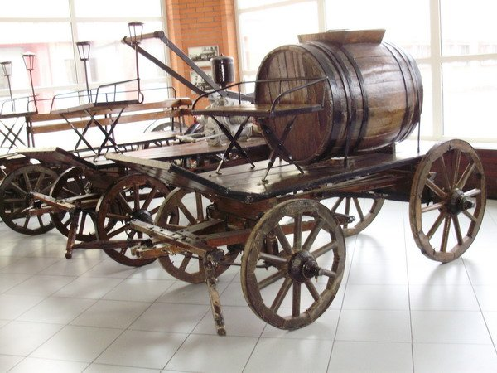
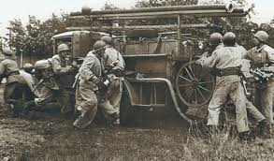
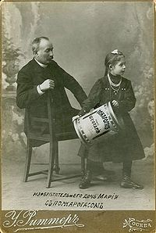
В течение XIX века открывались заводы противопожарного оборудования в Санкт-Петербурге и Москве, где выпускались пожарные насосы, складные лестницы, был изготовлен первый пожарный автомобиль.
Научная и техническая мысль в России всегда отличалась смелостью поиска, оригинальностью решений, быстрой реализацией идей. Россия стала родиной пенного тушения. В России были созданы лучшие конструкции гидрантов и стендеров, был разработан и испытан первый ручной пенный огнетушитель.
Реклама огнетушителя конца 19 века

Slide 11
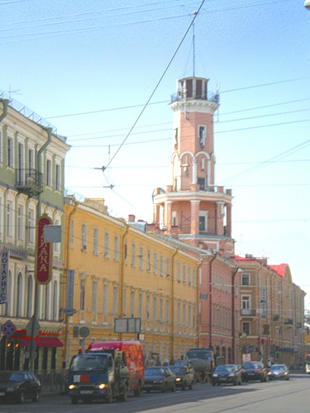
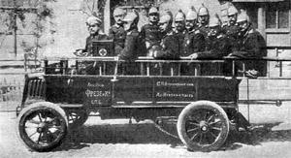
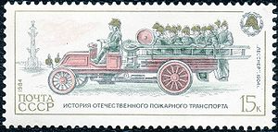
Каланча Адмиралтейского депо
(Санкт - Петербург)
Первые пожарные автомобили
(1904 год)

Slide 12
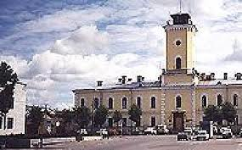
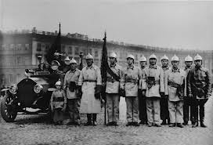
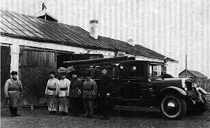
Проблемам борьбы с пожарами уделялось внимание и после революции. Они были поставлены на уровень важнейших и первоочередных задач государства.
17 апреля 1918 года российским правительством был подписан декрет «Об организации государственных мер борьбы с огнем».
В соответствии с этим декретом до 1999 г. ежегодный праздник "День пожарной охраны" отмечался 17 апреля.

Slide 13
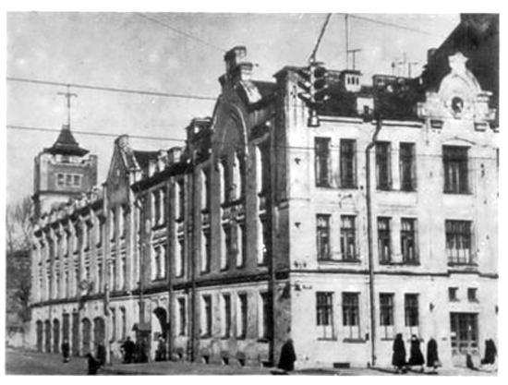
В 1999 году в ознаменование 350-летия Наказа царя Алексея Михайловича принято решение о переносе даты ежегодного праздника "День пожарной охраны" на 30 апреля.
C 1918 г. до 2002 г. пожарная
охрана России функциони-ровала в рамках органов внутренних дел (НКВД, МВД). В 2002 г. пожарная охрана России передана в введение МЧС России.
Предпринимаются первые шаги в организации подготовки специалистов пожарного дела. В декабре 1924 года открылся Ленинградский пожарный техникум с трехгодичным сроком обучения.

Slide 14
Складывалась единая система Государственного пожарного надзора, который вместе с профессиональными городскими и общественными пожарными частями, добровольными пожарными дружинами был призван осуществлять как предупредительные, так и оборонительные меры борьбы с огнем. Ответственность за противопожарное состояние фабрик, заводов мастерских, складов возлагается на их руководителей. Это правительственное решение дисциплинировало должностных лиц,
способствовало улучшению дела борьбы
с пожарами.

Slide 15
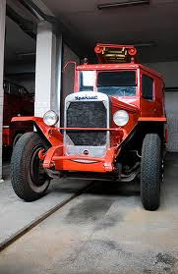
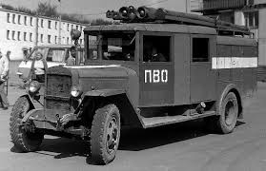
Налаживается производство отечественной пожарной техники и вооружения, в пожарные части поступают первые отечественные пожарные автомобили, механические лестницы, дымососы ...
Из стен первого в стране факультета инженеров противопожарной обороны состоялся первый выпуск пожарных специалистов.
Для проведения научных исследований в области противопожарной защиты в 1931 году создается пожарно-испытательная лаборатория, а с 1934 года - Центральная научно-исследовательская пожарная лаборатория, ставшая впоследствии Всероссийским научно-исследовательским институтом противопожарной обороны.

Slide 16
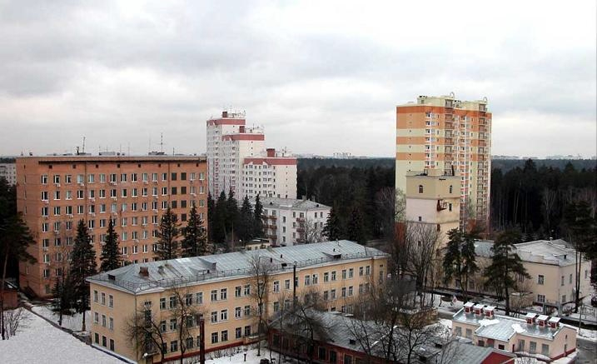
ВНИИПО

Slide 17
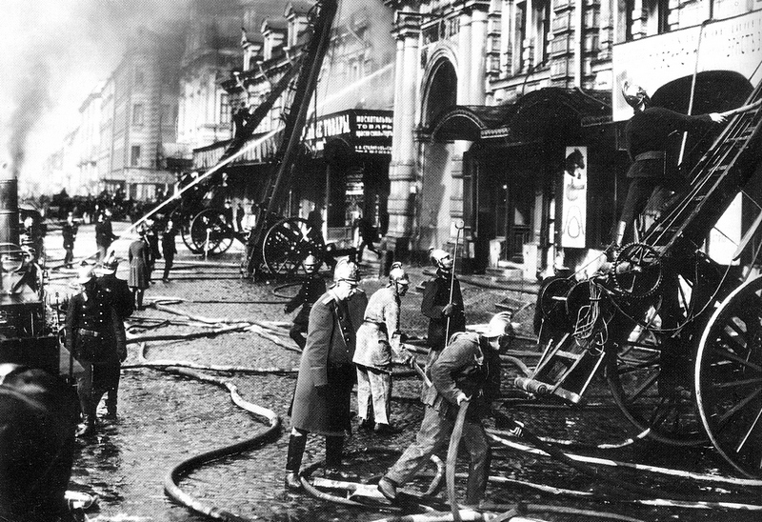
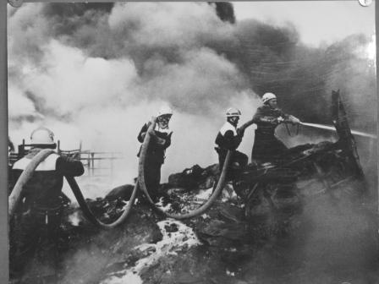
В напряженные годы Великой Отечественной войны, пожарные тушили пожары от вражеских бомб и снарядов, помогали эвакуировать людей и оборудо-вание, одними из последних покидали оставляемые города.
Более двух тысяч пожарных профессионалов и добровольцев отдали свои жизни, спасая от уничтожения огнем прекрасный город на Неве.
7 ноября 1941 пожарные приняли участие в историческом параде на Красной площади, откуда одни ушли на фронт, другие - вернулись к тушению пожаров.

Slide 18
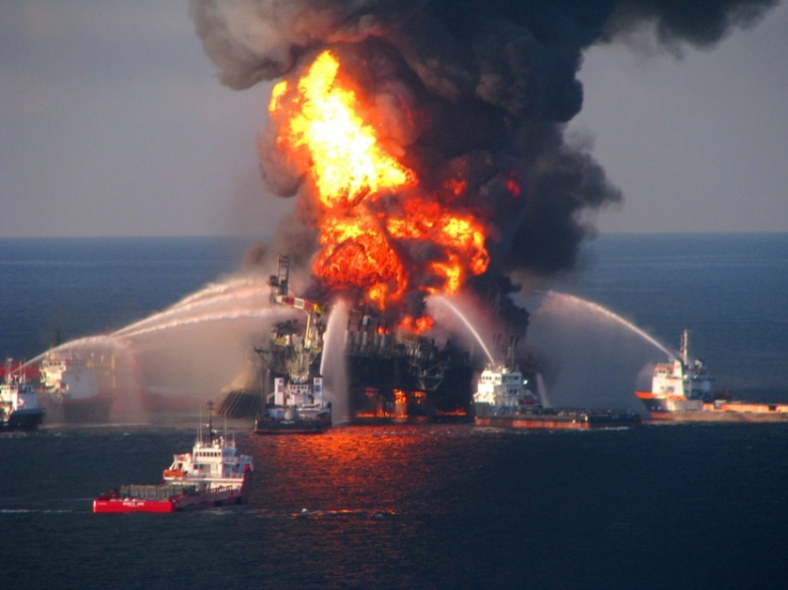
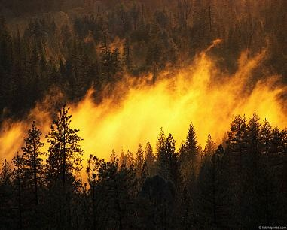
Пожары в XX веке стали настоящим бедствием для человечества. Ежегодно на земном шаре возникает более 5 млн. пожаров, от которых погибает несколько десятков тысяч человек и уничтожается материальных ценностей на десятки миллиардов денежных единиц.
Огромный урон природе наносят ежегодно лесные и торфяные пожары, а также пожары аварийных нефтегазовых фонтанов. Это заставляет специалистов постоянно искать новые более совершенные средства и методы борьбы с пожарами.

Slide 19
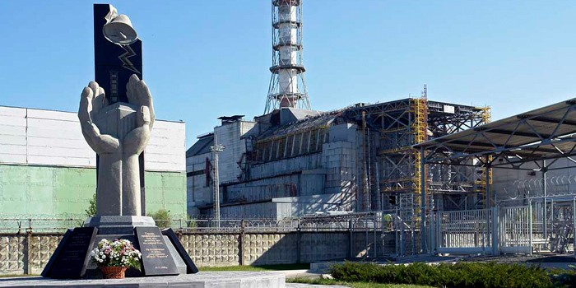
Вечной славой покрыли себя пожарные дежурных караулов ВПЧ-2 ЧАЭС (командир - лейтенант внутренней службы В.П.Правик) и
ПЧ-6 г. Припять (командир – лейтенант В.Н.Кибенок) которые ценой своего здоровья и самой жизни не дали огню перекинуться на третий энергоблок ночью 26 апреля 1986 года.

Slide 20
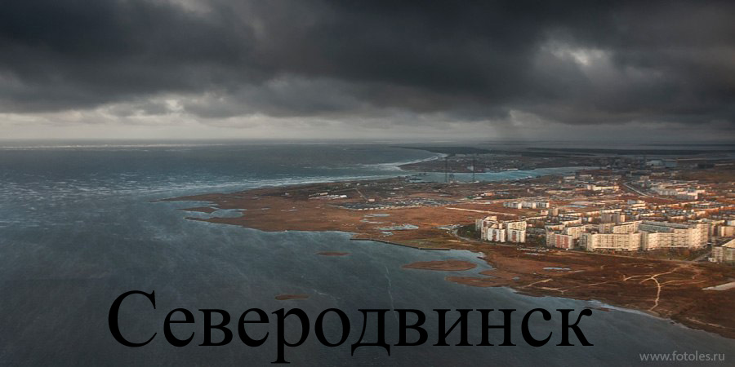
23 июля 1942 года распоряжением СНК СССР и Приказом НКВД от 30 июля 1942 года организована военизированная пожарная команда г. Молотовска (г. Северодвинск).
Пожарная техника и личный состав были размещены в типовом пожарном депо на 2-ом участке (Двинской посёлок).

Slide 21
30 декабря 1963 года здание пожарного депо по ул. Лесная, дом 48А, Государственной комиссией было принято в эксплуатацию. Пожарные города получили в пользование новые благоустроеннее помещения.
В соответствии с Приказом МВД РФ от 18 февраля 1993 года №67 Приказом УВД АО от 7 сентября 1995 года №289 СВПЧ-7 переименована в Пожарную часть №7 по охране г. Северодвинска.
С 1 января 2002 года пожарная часть вошла в состав МЧС России.
С 1 апреля 2004 года пожарная охрана города была разделена на 2 независимых подразделения:
- Пожарная часть №7
-отдел Государственного пожарного надзора

Slide 22
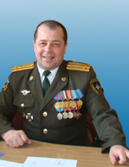
Начальник ГУ «1-ый отряд Федеральной противопожарной службы по Архангельской области»
полковник внутренней службы
Веселовский Вячеслав Николаевич
Начальник Отдела государственного
пожарного надзора г.Северодвинска - Главный государственный инспектор г.Северодвинска Архангельской области по пожарному надзору
подполковник внутренней службы
Калинюк Николай Николаевич

Slide 23
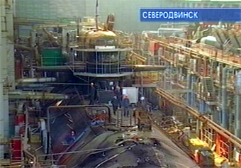
Во многих случаях технологические процессы, особенно при создании ядерного оружия, ракетно-космических систем, подводного атомного флота и другие, носят уникальный, зачастую экспериментальный и научно-исследовательский характер и не имеют ещё достаточного обоснования.
Применение новых технологий, веществ и материалов таит в себе опасность.

Slide 24
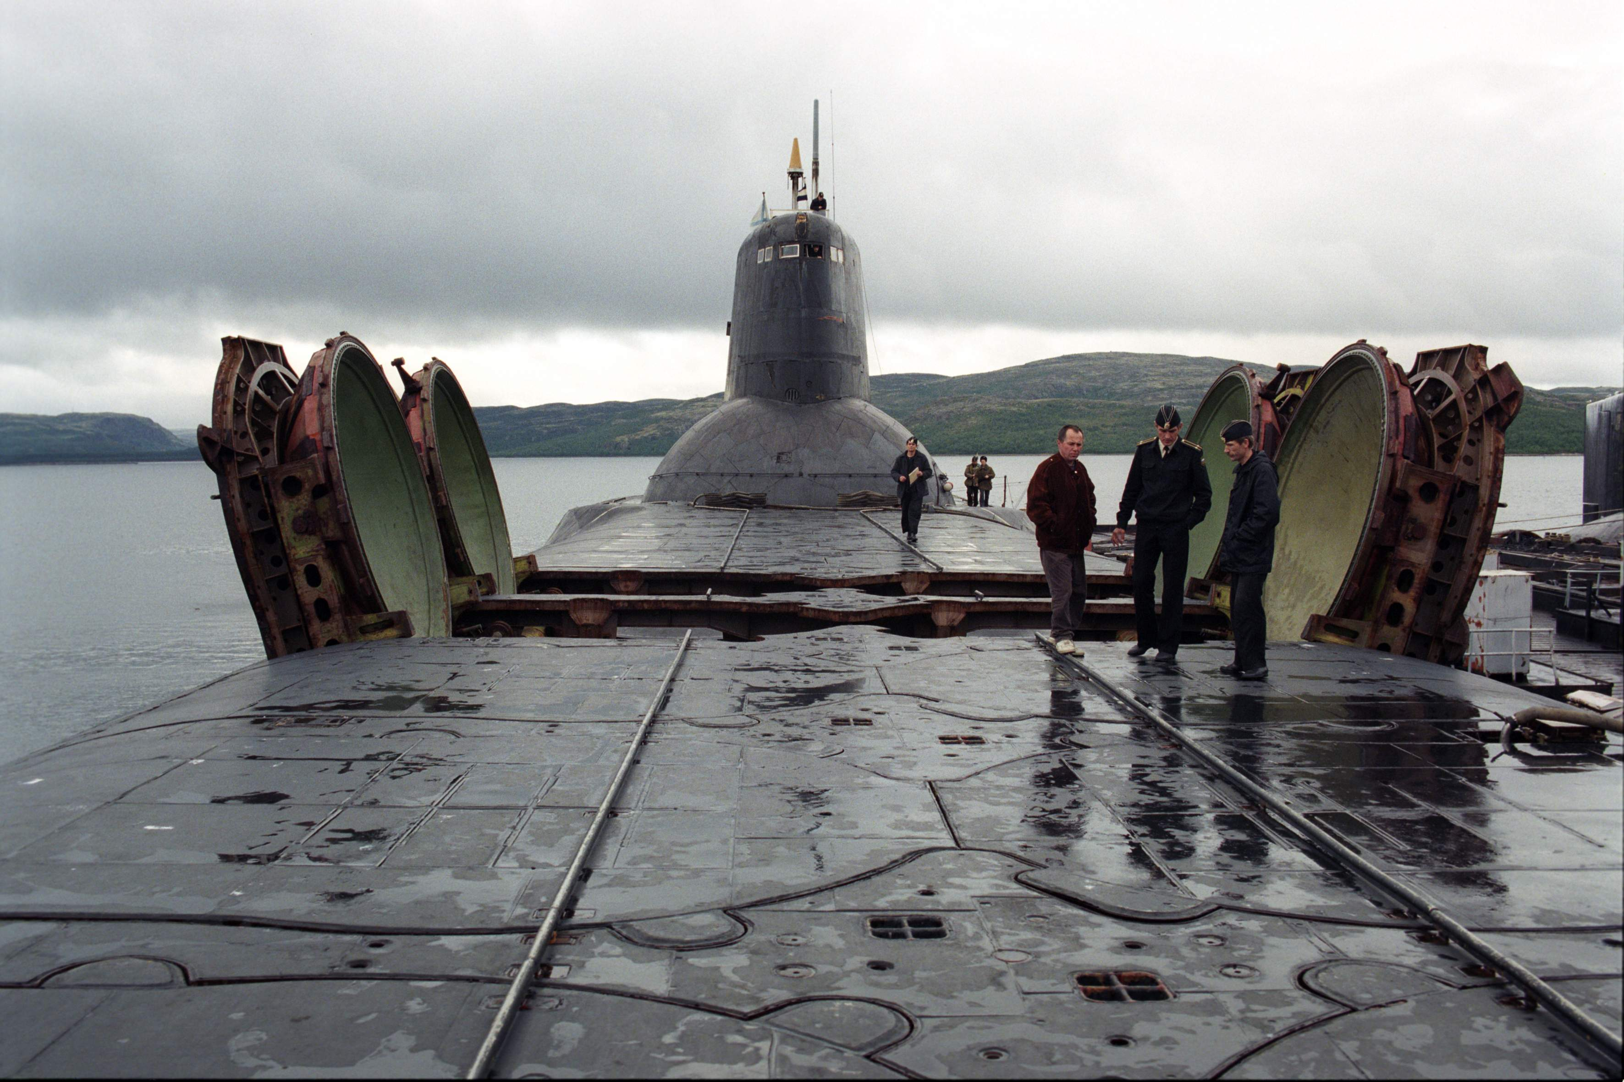

Slide 25
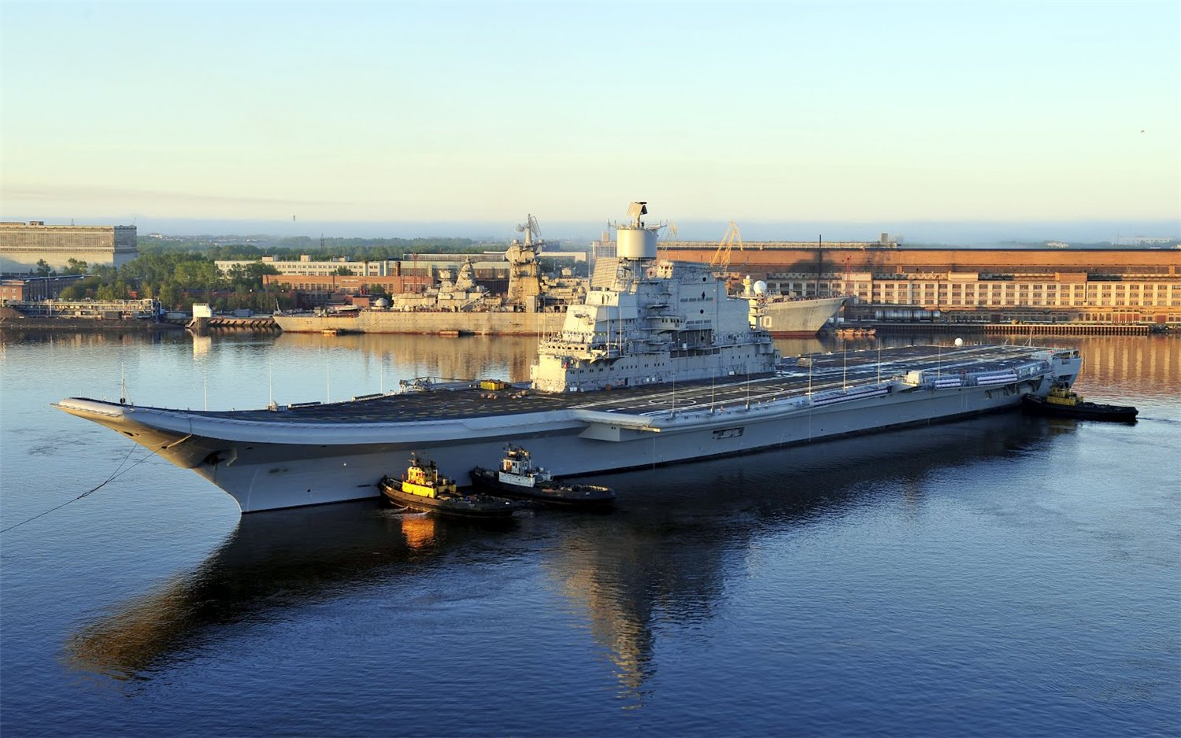
Авианесущий крейсер «Викрамадитья»
(бывший «Адмирал Горшков»)

Slide 26
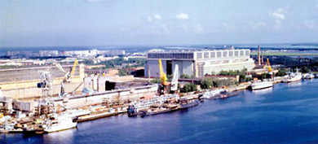
Сложный экзамен пожарные Северодвинска выдержали
29 января 1991 года, когда на одном из предприятий атомного судостроения при проведении ремонтных работ возник пожар в одном из отсеков атомной подводной лодки. В условиях сильной задымлённости и высокой температуры от горения резинотех-нических изделий, тесноте передвигаться по отсеку можно было только ползком. Создалась угроза распространения огня на соседние отсеки, в том числе с ядерной силовой установкой. Рядом были пришвартованы ещё 3 атомные подводные лодки. Пожарные боролись с огнём более 5 часов и спасли атомную подводную лодку, которая в дальнейшем была введена в строй

Slide 27
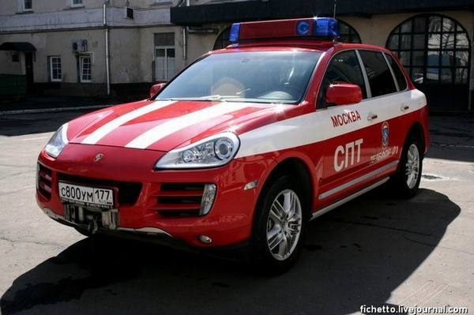
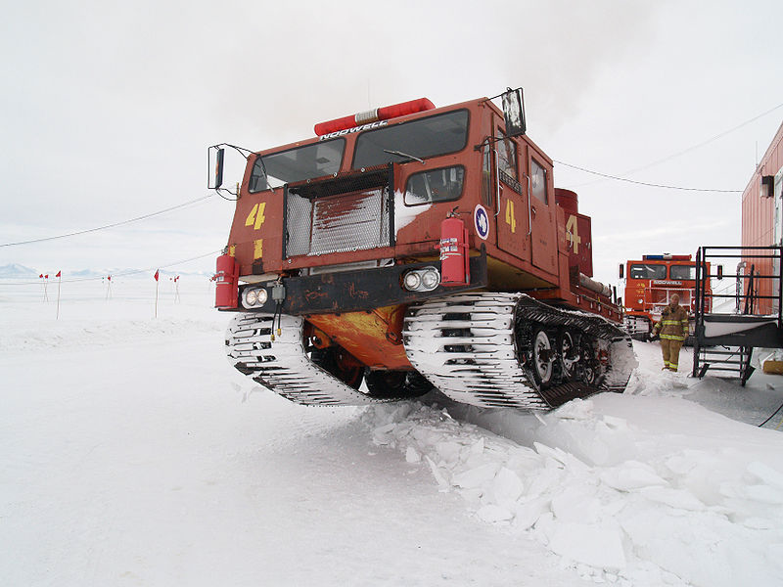
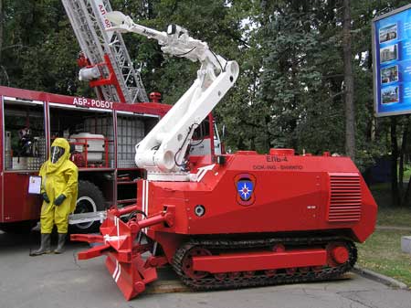
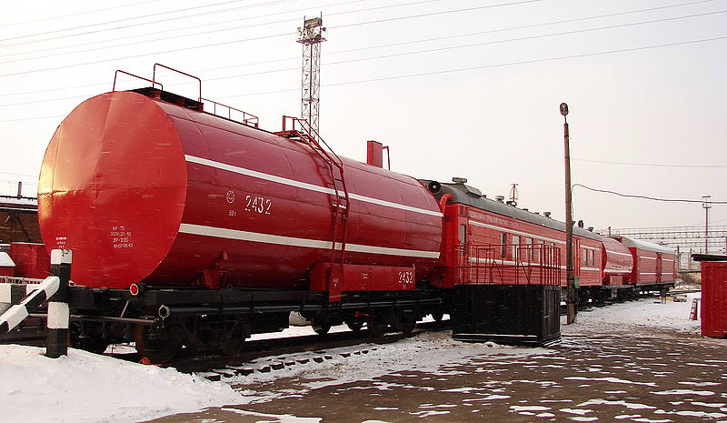
Современная пожарная техника

Slide 28
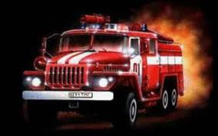
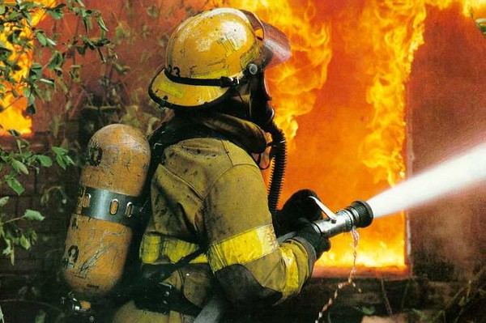
Сегодня Государст-венная противопожарная служба (ГПС) - это мощная оперативная служба в составе МЧС России, обладающая квалифи-цированными кадрами, современной техникой, имеющая развитые научную и учебную базы.
Подразделения ГПС ежегодно совершают около двух миллионов выездов, при этом спасают от гибели и травм на пожарах более 90 тысяч человек.

Slide 29
